Slide 1

РОБОТА З БЛОКАМИ
СТВОРЕННЯ СТОРІНОК

Slide 2
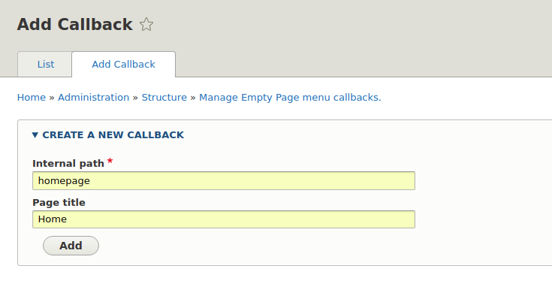
Створення сторінок
Найпростіший спосіб створити додаткову сторінку в Drupal 9 - це скористатися модулем Empty Page. https://www.drupal.org/project/empty_page Якщо все було зроблено згідно першої презентації даного курсу то цей модуль уже повинен бути встановлений. В іншому випадку потрібно скористатися наступною командою в папці проекту.
composer require 'drupal/empty_page:^3.0'; cd web; drush en -y empty_page
Якщо модуль встановлено правильно в розділі Structure з’явиться додаткове меню Empty Page Callbacks
Де перейшовши на вкладку Add Callback потрібно заповнити 2 поля - шлях до сторінки та заголовок сторінки і натиснути Add.
Після чого за адресою вказаною в першому полі у вас з’явиться нова порожня сторінка з якою можна працювати далі.

Slide 3
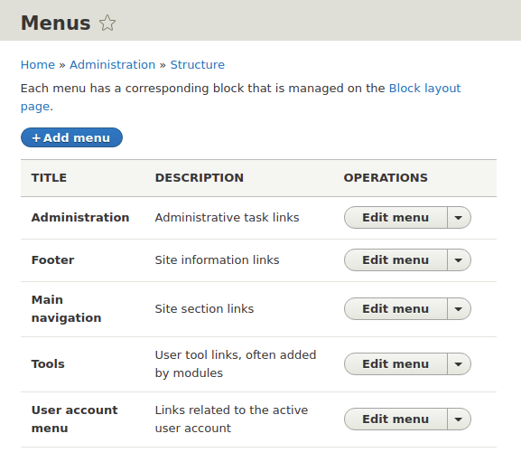
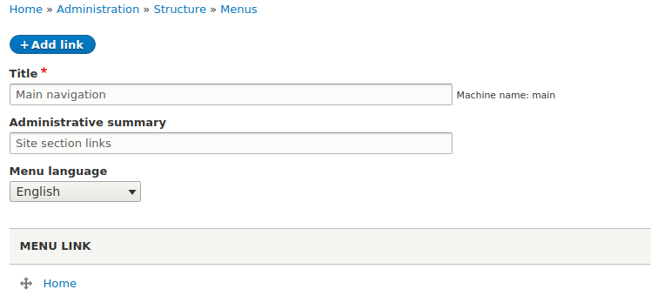
Управління Меню
Для роботи з меню вам потрібно перейти на сторінку admin/structure/menu (Structure > Menus). Тут можна редагувати уже існуючі меню або створювати власні. Для того аби отримати доступ до головних налаштувань меню потрібно натиснути кнопку Edit menu. На цій сторінці є можливість редагувати/добавляти лінки в меню а також міняти позиції меню лінків.

Slide 4
Блоки та регіони Drupal
Кожен веб-сайт має свій дизайн. Чим кращий цей дизайн, тим цікавіший сайт буде користувачам і тим довше вони залишатимуться на ньому та захочуть відвідати його знову. За візуальну частину в Drupal відповідають теми.
Крім візуального оформлення сайту, тема Drupal також визначає структуру сторінки.
Будь-яка сторінка сайту на Drupal складається з регіонів, кількість і розташування яких задає встановлена за замовчуванням тема. Деякі з них присутні у всіх темах: шапка, підвал, бічні колонки, зміст; інші характерні тільки для конкретних тем. У кожен регіон можна додати один або декілька функціональних блоків, які відповідають за виведення контенту, меню, форм чи будь-якої іншої інформації.

Slide 5
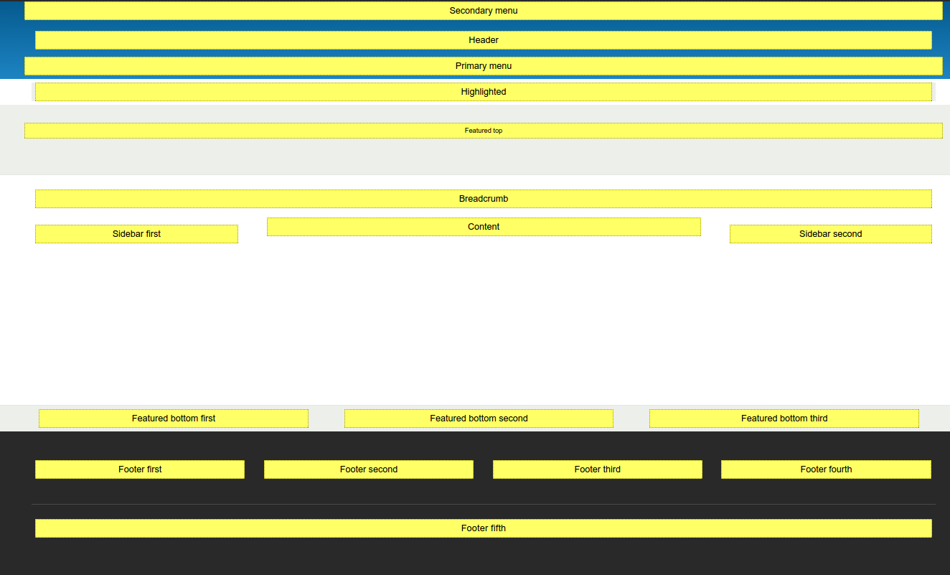
Регіони Drupal
Для прикладу розглянемо стандартну тему Bartik. Включіть її та встановіть за замовчуванням. Далі заходимо в розділ «Structure» - «Block layout» і натискаємо на посилання «Demonstrate block regions (Bartik)».
Нам відкривається сторінка, на якій показується розташування доступних регіонів теми і їх назви.

Slide 6
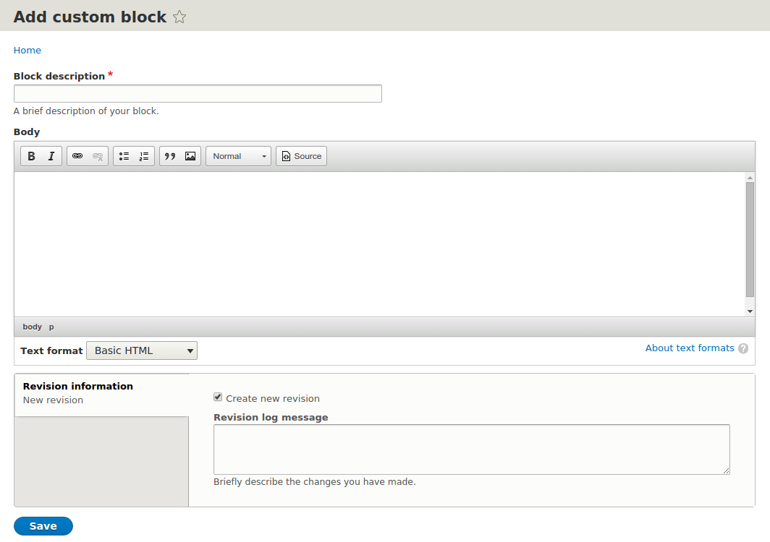
Створення блоків в Drupal 9
Щоб створити новий блок потрібно:
Перейти на вкладку “Custom block library”
Натиснути “Add custom block”
Заповнити обов’язкові поля.
Block description - цей заголовок при потребі буде виводиться на сайт.
Body - тут формуємо вміст. Можна розміщувати картинки, посилання, текст, HTML теги, скрипти, iFrame і так далі.

Slide 7
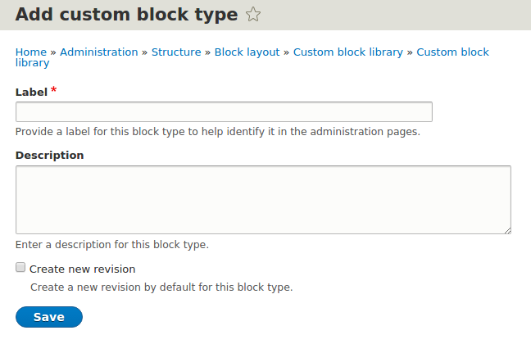
Створення власних типів блоків в Drupal 9
Блоки в Drupal 9 це звичайні ентіті і їх створення та налаштування полів ідентичне створенню контенту наприклад.
Для того аби створити власний тип блоків необхідно виконати наступні дії:
Перейдіть на вкладку “Custom block library”
Виберіть “Block types”
Натисніть “Add custom block type”
Введіть назву та опис нового типу блоків.
Натисніть “Save”.

Slide 8
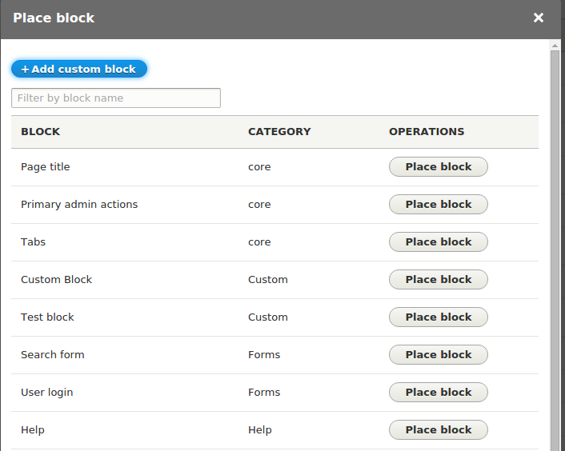
Виведення блоків на сторінку.
Поверніться на сторінку “Block layout”.
Виберіть регіон у який ви хочете добавити свій блок та натисніть “Place block”
Виберіть необхідний блок із списку та натисніть “Place block” ще раз.

Slide 9
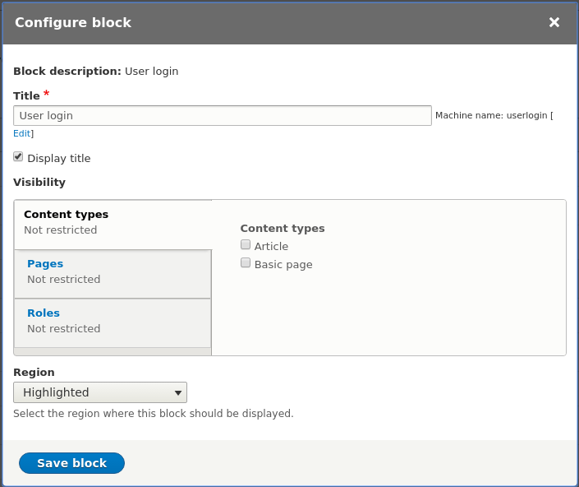
Налаштування блоків
На сторінці налаштування блоку є можливість задавати правила згідно яких блоки будуть відображатися на нашому сайті.
Content types - для певних контент типів.
Pages - для певних сторінок.
Roles - для певних ролей користувачів.

Slide 10


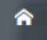

Практичне завдання
Створіть 2 додаткові сторінки page-403 та page-404 Подбайте аби Drupal відображав їх при відповідних помилках на сайті.
Створіть 2 кастомних блоки та розмістіть їх в самому верху. Повинні відображатися для усіх сторінок.
Створити блок з лінком на головну сторінку який має відображатися скрізь окрім головної сторінки.
Створіть сторінку Contacts, добавте її в головне меню.
*Добавте на сторінку Contacts блок з картою Google Maps згідно макету.
**Добавте на сторінку Contacts блок зі стандартною контактною формою згідно макету.
Виведіть у footer блок з головним меню та копірайт

Slide 11
Додаткові матеріали
https://www.youtube.com/watch?v=3Yc8WlibNEw
ttps://www.youtube.com/watch?v=7WOmA7SsMw8
https://www.youtube.com/watch?v=bgwa1Kaeq8A&list=PLtaXuX0nEZk9MKY_ClWcPkGtOEGyLTyCO&index=10
http://php-include.ru/stati/raspolozhenie-blokov-na-stranice-v-drupal-8
https://www.youtube.com/watch?v=F62XYUBLeQI&index=13&list=PLtaXuX0nEZk9MKY_ClWcPkGtOEGyLTyCOh

